Slide 1
BÁO CÁO THỰC TẬP TỐT NGHIỆP
BÁO CÁO THỰC TẬP TỐT NGHIỆP
Đề tài : THIẾT KẾ CÁC FORM THỰC HIỆN CÁC CHỨC NĂNG CHÍNH CHO NGƯỜI QUẢN LÝ TRÊN MODULE QUẢN LÝ CHẾ ĐỘ, CHÍNH SÁCH CHO NHÂN VIÊN TRONG DOANH NGHIỆP
Sinh viên : Đặng Quang Linh MSSV: 1800005419 Khóa:2018 | Đơn vị TT: CÔNG TY CỔ PHẦN TƯ VẤN ĐÀO TẠO DỊCH VỤ VÀ CHUYỂN GIAO CÔNG NGHỆ NHẬT QUANG GVHD: Nguyễn Thị Hồng

Slide 2
NỘI DUNG
Giới thiệu công ty thực tập
Nội dung thực tập
Kết quả thực tập
Mô hình thực nghiệm
Kết luận và hướng phát triển
Tài liệu tham khảo

Slide 3
Giới thiệu công ty thực tập
Tên đơn vị thực tập:
CÔNG TY CỔ PHẦN TƯ VẤN ĐÀO TẠO DỊCH VỤ VÀ CHUYỂN GIAO CÔNG NGHỆ NHẬT QUANG
Lãnh vực hoạt động:
Buôn bán vi tính, thiết bị ngoại vi và phần mềm ngoài sử dụng trong các mục đích khác nhau.
Quy mô:
Vừa và nhỏ
Tầm nhìn, sứ mệnh:
Tầm nhìn: Luôn nổ lực hết mình để trở thành thương hiệu buôn bán và xây dựng các phần mềm được tin dùng nhất, có dịch vụ tốt nhất tại Việt Nam.
Sứ mệnh:
Đối với khách hàng: thấu hiểu nhu cầu của khách hàng từ đó đưa ra các giải pháp.
Đối với nhân viên: Xây dựng môi trường làm việc chuyên nghiệp, sáng tạo. Được cống hiến, chia sẻ và ghi nhận.
Đối với cộng đồng: Hài hòa lợi ích doanh nghiệp với lợi ích xã hội.

Slide 4
Giới thiệu công ty thực tập
Tên quốc tế:
NHAT QUANG TRAINING CONSULTANT SERVICE AND TECHNOLOGY TRANSFER CORPORATION CORPORATION
Tên viết tắt:
NHAT QUANG TST CORP
Mã số thuế:
0310741833
Địa chỉ:
208/127 Đường số 5, Khu phố 3, Phường Bình Hưng Hòa, Quận Bình Tân, Hồ Chí Minh
Ngày cấp:
31/03/2011

Slide 5
Nội dung thực tập
Tuần 1
Tìm kiếm thông tin liên quan đến đề tài nghiên cứu.
Tiếp thu hướng dẫn của người quản lý về đề tài thực tập.
Phân tích và tìm kiếm chức năng chính trong đề tài.
Tìm hiểu, phân tích các chức năng và cơ sở dữ liệu trong quản lý chế độ và chính sách cho nhân viên trong doanh nghiệp.
Tìm hiểu về mô hình 3 layer.

Slide 6
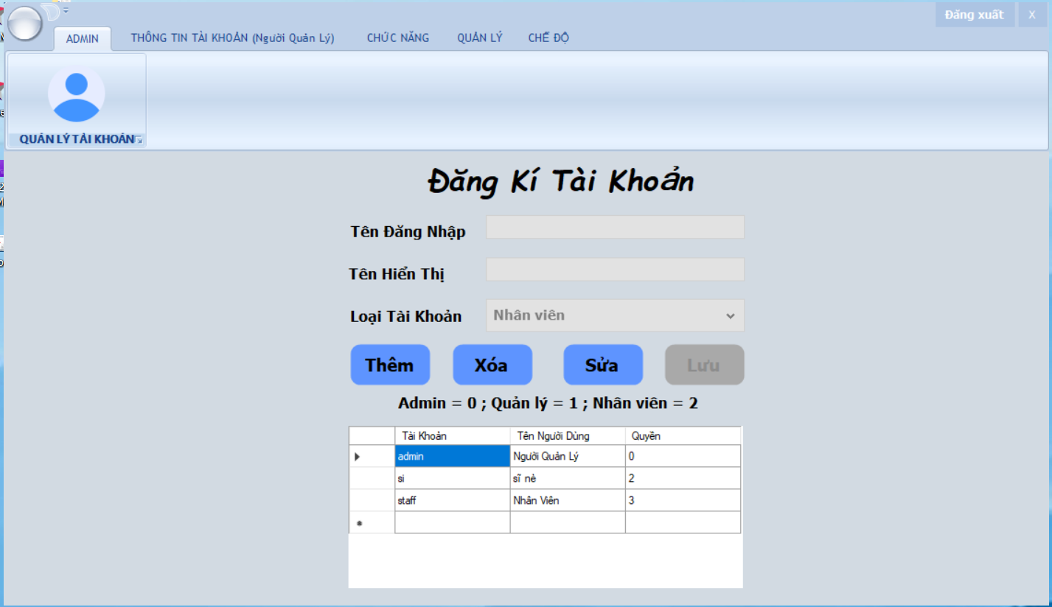
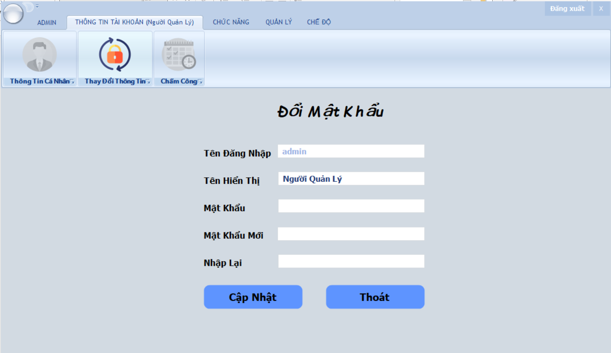
Nội dung thực tập
Tuần 2
Thiết kế CSDL
Hỗ trợ code chức năng cho các giao diện DangNhap, DangKy
Code xử lý logic và thuật toán cho các form Đăng ký, Đổi MK.
Xử lý mã hóa password

Slide 7
Nội dung thực tập
Tuần 3
Hỗ trợ code các chức năng cơ bản của form Chấm công, giờ vào, giờ ra của từng tài khoản User.
Phân quyền cho các chức vụ admin, quản lý, user để sử dụng các chức năng tương ứng.
Kiểm tra các ràng buộc dữ liệu và xây dựng logic code của các form đã hoàn thiện.

Slide 8
Nội dung thực tập
Tuần 4
Thiết kế và hoàn thành các chức năng chính của các form DSBaoHiem, DSKhenThuong, DSKyLuat, DSThaiSan
Phân tích lại CSDL và cập nhật mã SQL mới.
Hỗ trợ code các chức năng chính của From Lương cơ bản.
Nghiên cứu và bổ sung thêm bảng tổng lương.
Truy vấn các nhân viên chấm công trong tháng để sử dụng trong việc tính tổng lương.
Xét các ràng buộc và điều kiện bổ sung trong việc nhập liệu data trong SQL.

Slide 9
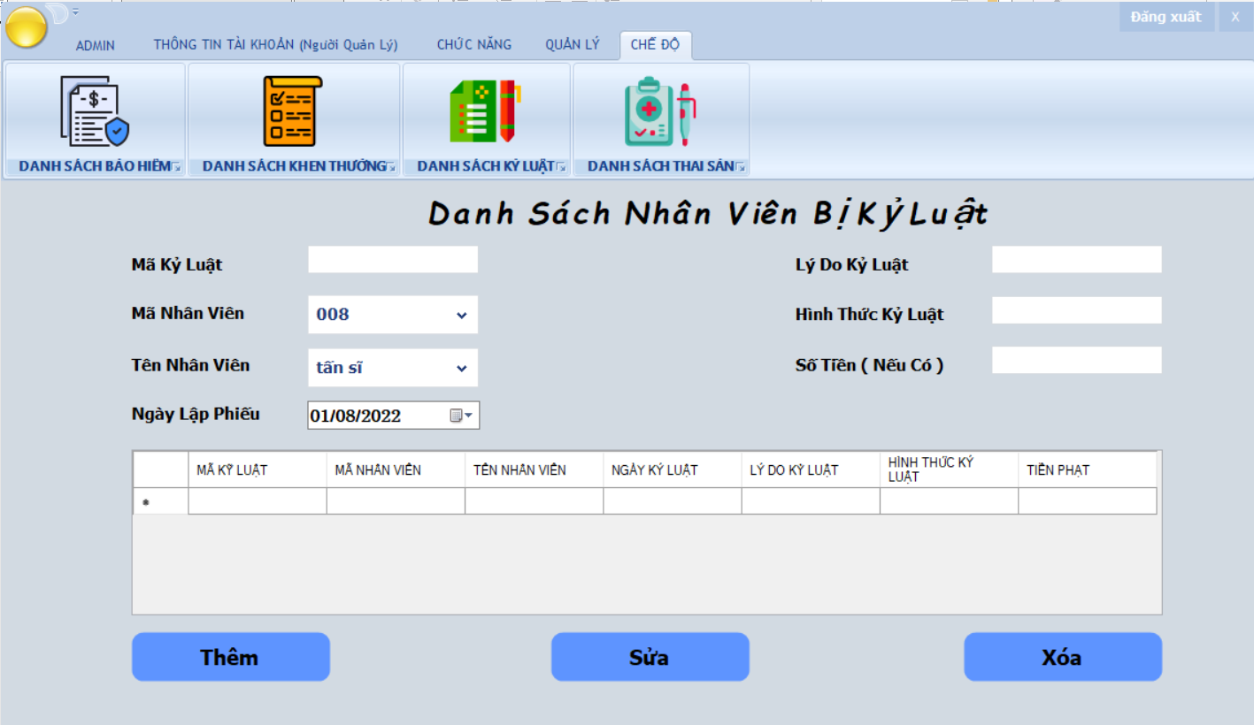
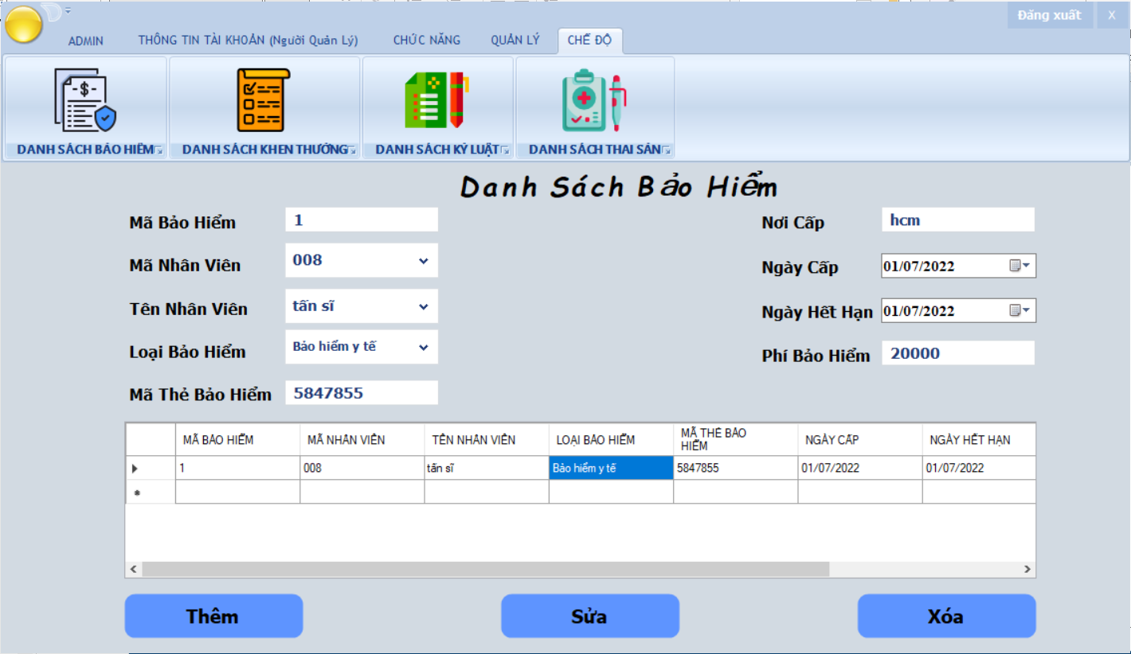
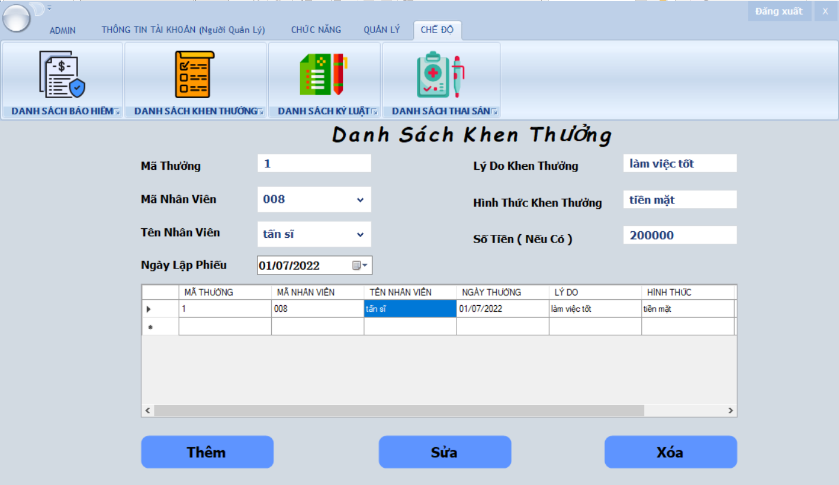
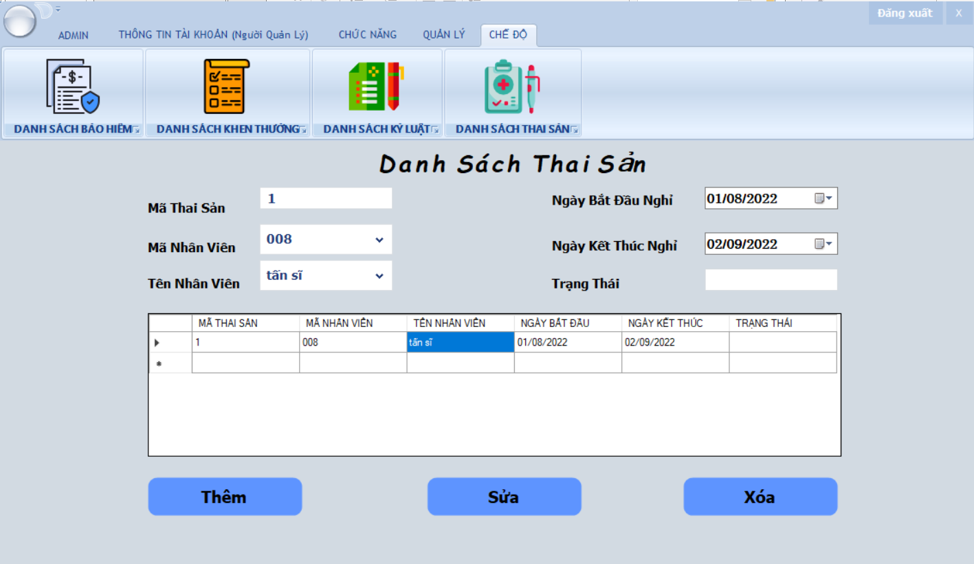
Nội dung thực tập
Tuần 5
Hoàn thành được các ràng buộc dữ liệu của các form trong dự án.
Tính được số lương tổng của nhân viên.
Hỗ trợ team report truy vấn câu lệnh sql.
Hoàn thành các chức năng cơ bản thêm xóa sửa của các form DSBaoHiem, DSKhenThuong, DSKyLuat. DSThaiSan.

Slide 10
Nội dung thực tập
Tuần 6
Hoàn thành tất cả các nhiệm vụ được đề ra trên module quản lý chế độ, chính sách cho nhân viên trong doanh nghiệp.
Hỗ trợ team report hoàn thành các form liên quan đến RP chấm công và RP nhân viên.
Kiểm lỗi và rà soát lại các chức năng cần thiết để sửa lỗi.
Thêm một số procdure và update lại code SQL.

Slide 11

Nội dung thực tập
Tuần 7
Tìm hiểu về framework và phối hợp với team để design cho sản phẩm.
Hỗ trợ hoàn thành các form report nhân viên và chấm công còn lại.

Slide 12

Nội dung thực tập
Tuần 8
Hoàn thành tất cả công việc được đề ra của nhóm
Kiểm thử và sửa những lỗi nhỏ còn lại của dự án.
Đóng gói và viết báo cáo thực tập.

Slide 13


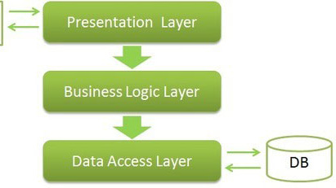

Kết quả thực tập

Slide 14
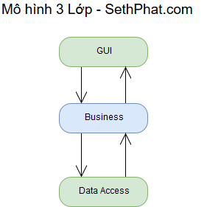


Kết quả thực tập
Tìm hiểu về mô hình 3 lớp :
phân chia các thành phần trong hệ thống, các thành phần cùng chức năng sẽ được nhóm lại với nhau và phân chia công việc cho từng nhóm để dữ liệu không bị chồng chéo.
Các lớp trong đề tài sử dụng:
Lớp GUI(VD: Quan Ly _ GUI): Giao diện đồ họa người dùng.
Lớp Business: (VD: Quan Ly _ BUS)
Lớp Data Access(VD: Quan Ly _ DAL): chịu trách nhiệm lưu trữ và truy xuất dữ liệu từ các nguồn dữ liệu
Lớp DTO: (VD: Quan Ly _ DTO)

Slide 15

Kết quả thực tập
Tìm hiểu về HRM:
Human Resource Management chính là quản trị nguồn nhân lực. Nó bao gồm toàn bộ những quyết định, những hoạt động quản lý có mối quan hệ chặt chẽ, có tác động trực tiếp tới doanh nghiệp và nhân viên.
Vai trò của HRM:
Quản trị được nguồn nhân lực khoa học, hợp lý với hiệu quả cao.
Duy trì nguồn nhân lực
Phát huy tối đa sức mạnh nguồn nhân lực
Một số tính năng của HRM:
Hỗ trợ quản lý hồ sơ nhân viên
Quản lý hợp đồng, chấm công cho nhân viên
Quản lý chế độ và chính sách cho nhân viên

Slide 16
Kết quả thực tập
Tìm hiểu về module quản lý chế độ và chính sách:
Chế độ và chính sách và chế độ đãi ngộ luôn là yếu tố được người lao động quan tâm khi làm việc ở bất kể công ty nào. Vì thế chế độ và chính sách được hiểu là các loại bảo hiểm, các chính sách liên quan đến sức khỏe, sự an toàn và chế độ đãi ngộ. Bên cạnh các quyền lợi nhân viên được hưởng theo quy định của Pháp luật, doanh nghiệp thường xây dựng thêm các chính sách phúc lợi và đãi ngộ riêng phù hợp với quy mô, văn hóa và khả năng tài chính của họ.
Những phúc lợi nhân viên cơ bản mà các tổ chức cần phải đáp ứng có thể là các loại bảo hiểm xã hội, trợ cấp thất nghiệp, bảo hiểm y tế và bảo hiểm tai nạn. Ngoài những chính sách đó nhân viên được quản lý bởi các chính sách thai sản, khen thưởng và kỷ luật.

Slide 17
Kết quả thực tập
Lợi ích khi xây dựng chế độ phúc lợi cho nhân viên:
Quản lý nhân viên hiệu quả
Tối ưu năng suất làm việc
Nâng cao văn hóa doanh nghiệp
Tăng khả năng giữ chân nhân tài

Slide 18

Kết quả thực tập
Tóm tắt:
Hiểu được cách hoạt động của mô hình 3 lớp.
Biết được cách quản trị nguồn nhân lực.
Nâng cao khả năng lập trình hướng đối tượng (OOP).
Cách làm việc nhóm hiệu quả.
Học được cách quản lý công việc và thực nghiệm trong quá trình thực tập.
Hiểu được hiệu quả của việc quản lý chế độ, chính sách trong doanh nghiệp

Slide 19
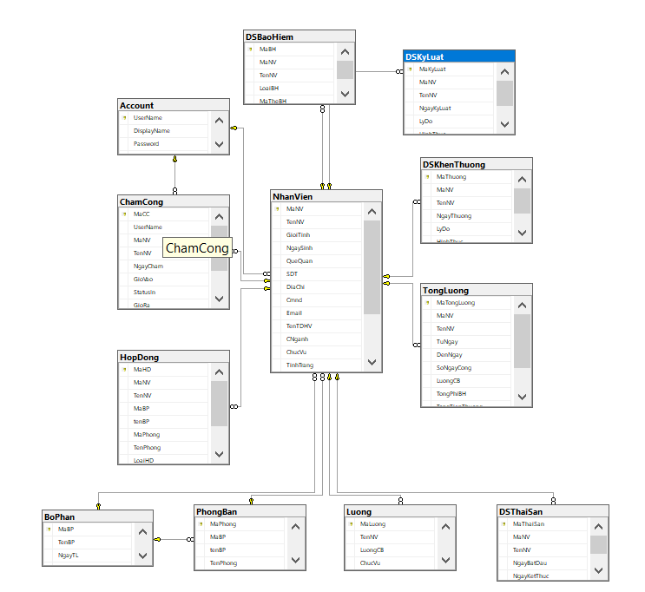
Mô hình thực nghiệm
Lược đồ CSDL quan hệ:

Slide 20
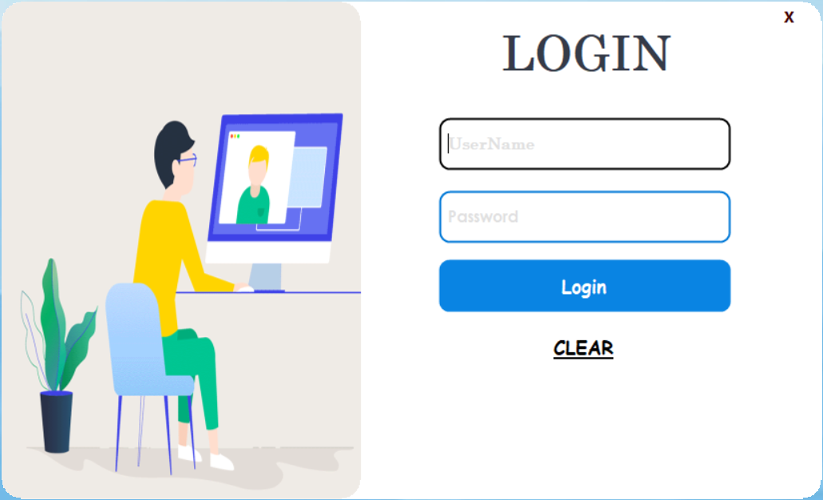
Mô hình thực nghiệm

Slide 21
Mô hình thực nghiệm

Slide 22
Mô hình thực nghiệm

Slide 23
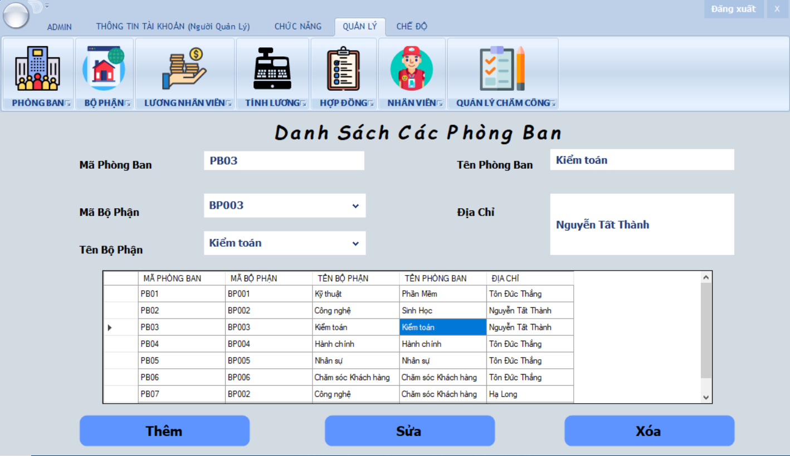
Mô hình thực nghiệm

Slide 24
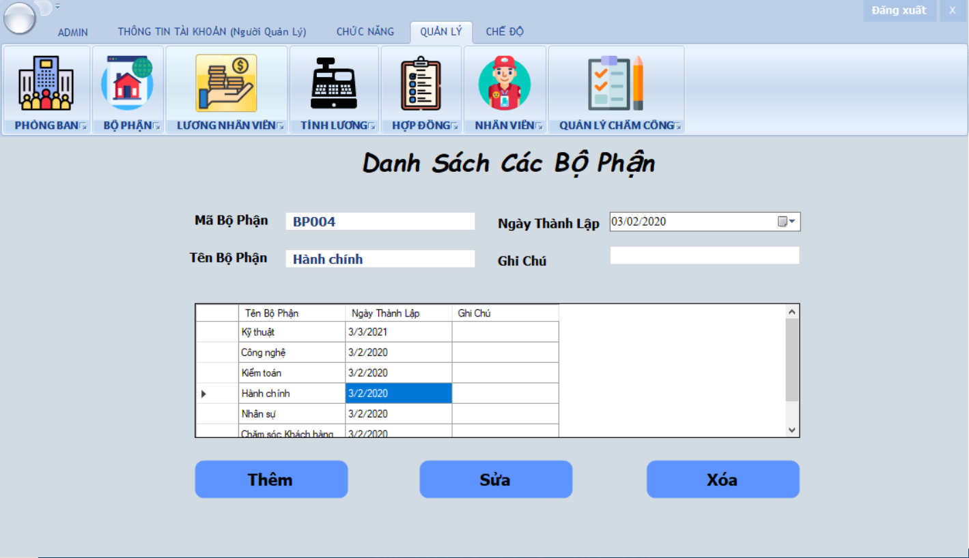
Mô hình thực nghiệm

Slide 25
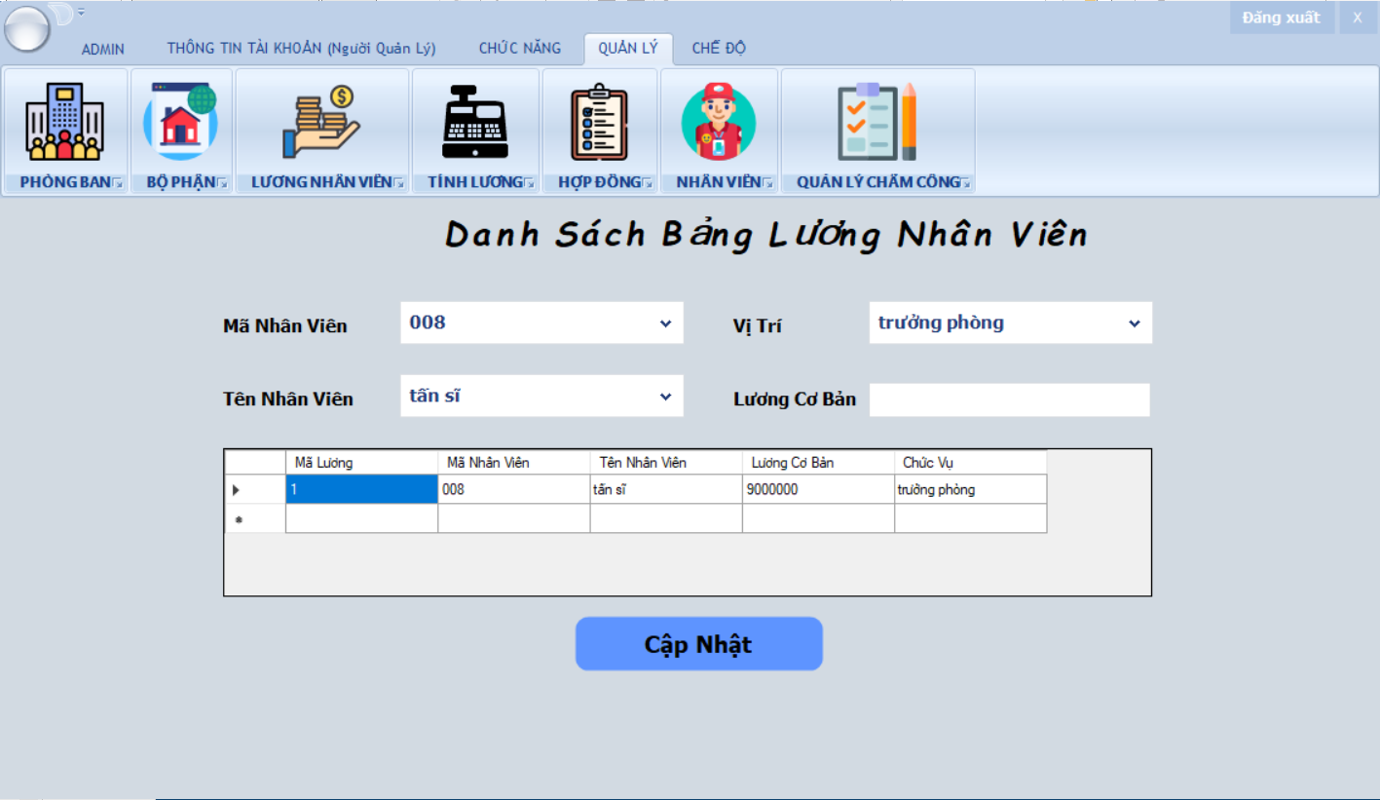
Mô hình thực nghiệm

Slide 26
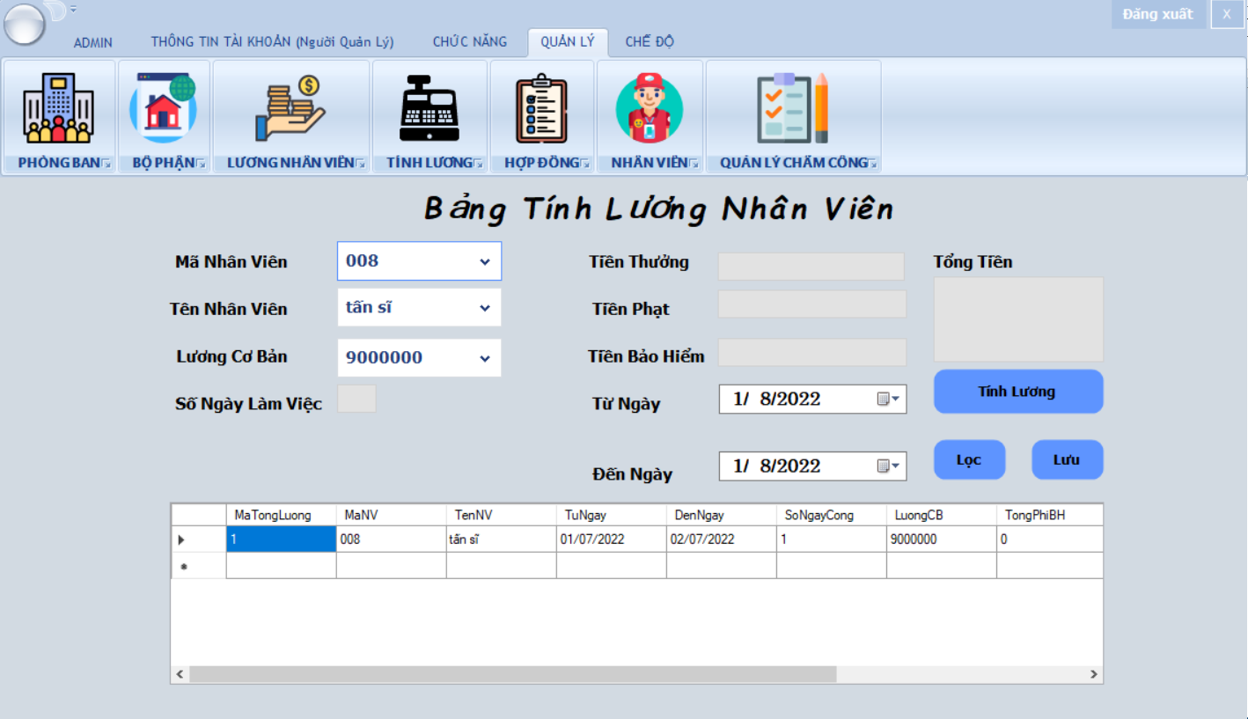
Mô hình thực nghiệm

Slide 27
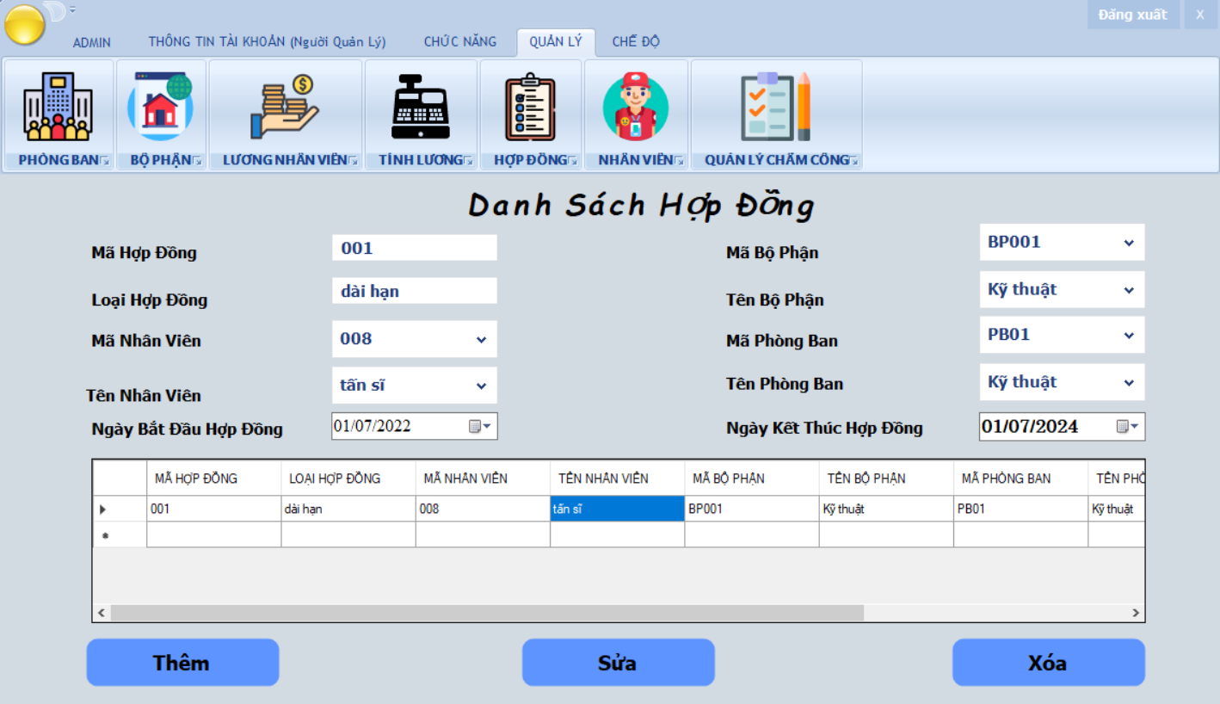
Mô hình thực nghiệm

Slide 28
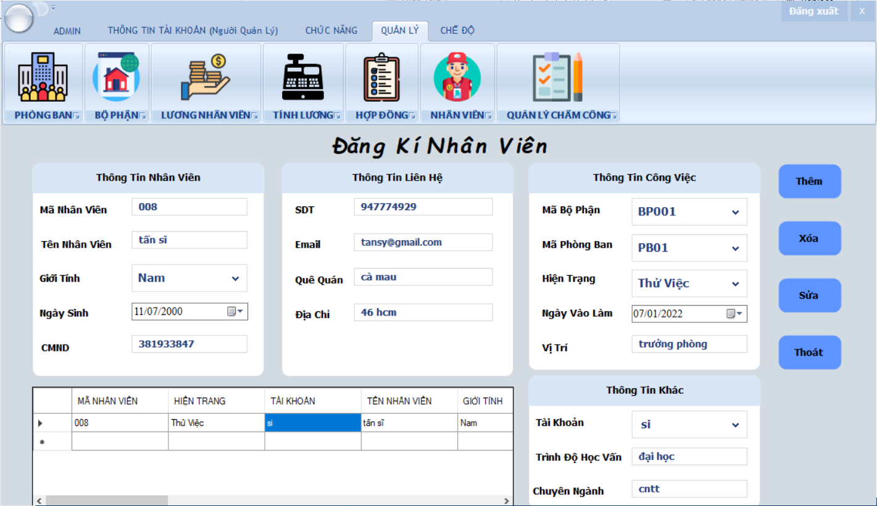
Mô hình thực nghiệm

Slide 29
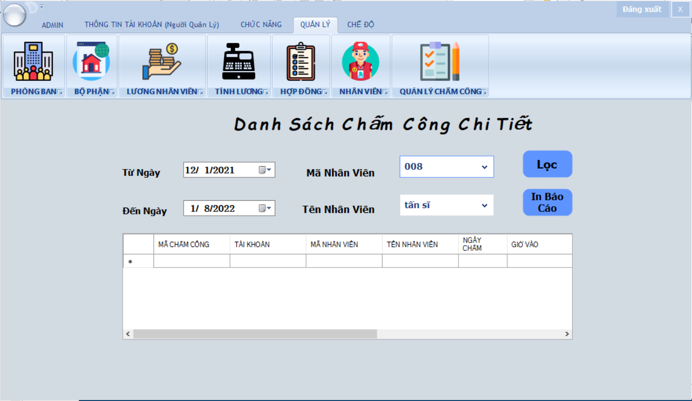
Mô hình thực nghiệm

Slide 30
Mô hình thực nghiệm

Slide 31
Mô hình thực nghiệm

Slide 32
Mô hình thực nghiệm

Slide 33
Mô hình thực nghiệm

Slide 34
Kết luận và hướng phát triển
Kết quả đạt được của đề tài:
Kỹ năng làm việc nhóm.
Kỹ năng phân tích.
Hiểu rõ hơn về làm việc theo quy trình của một doang nghiệp.
Nắm bắt cách thức hoạt động trong một hệ thống và hoàn thành đúng thời hạn.
Học hỏi thêm được nhiều kiến thức mới và kĩ năng quan trọng.
Hiểu rõ hơn về những kiến thức chuyên sâu về winform và lập trình hướng đối tượng (OOP)

Slide 35
Kết luận và hướng phát triển
Hướng phát triển
Hướng phát triển của phần mềm:
Phát triển một số báo cáo chấm công sử dụng trên smartphone
Phát triển tính năng chấm công trên smartphone
Xem 1 số báo cáo cho nhà quản lý trên smartphone
Tích hợp các tính năng quản lý công việc cho nhân viên trên hệ thống
Tính hợp thêm các tính năng hỗ trợ nhân viên các khoản tạm ứng, thanh toán tạm ứng lương, công tác phí...

Slide 36
Kết luận và hướng phát triển
Hướng phát triển
Hướng phát triển bản thân:
Kỹ năng làm việc nhóm.
Phát triển thêm kĩ năng bản thân và trau dồi thêm kinh nghiệm cá nhân.
Tiếp xúc tốt hơn với nhiều dự án mới.
Sẽ áp dụng những kiến thức đã học vào những dự án sắp tới cũng như đồ án tốt nghiệp trong tương lai.

Slide 37
Tài liệu tham khảo
[1] Tài liệu hướng dẫn của người quản lý về đề tài thực tập.
[2] Hướng dẫn lập trình mô hình ba lớp trong csharp, link: https://laptrinhvb.net/bai-viet/devexpress/---Csharp----Huong-dan-lap-trinh-mo-hinh-ba-lop-three-layer-trong-csharp/1d346aadd00fe0d8.html, ngày tham khảo 12/2021.
[3] HRM là gì? Tổng quan về phần mềm quản lý nhân viên của doanh nghiệp, link: https://monamedia.co/hrm-la-gi/, ngày tham khảo 12/2021.
[4] Các mẫu chính sách nhân sự theo quy chuẩn mọi doanh nghiệp, link: https://resources.base.vn/hr/mau-chinh-sach-nhan-su-chuan-moi-doanh-nghiep-deu-can-nam-ro-384 , ngày tham khảo 12/2021

Slide 38
Em xin chân thành cảm ơn quý thầy/cô đã lắng nghe ạ !
TP.HCM, tháng 01, 2022

